Slide 1


Thứ hai ngày 6 tháng 2 năm 2023
Toán
Rút gọn phân số

Slide 2


Khởi động

Slide 3
- Viết số thích hợp vào ô trống:
4
8
=
6
12
- Tìm phân số bằng phân số nhưng có tử số và mẫu số bé hơn.
=
=

Slide 4
Khám phá
Rút gọn phân số

Slide 5
1. Nhận xét
- Tìm phân số bằng phân số nhưng có tử số và mẫu số bé hơn.
10
2
=
=
Vậy
=
15
3
Nhận xét: Có thể rút gọn phân số để được một phân số có tử số và mẫu số bé đi mà phân số mới vẫn bằng phân số đã cho.

Slide 6

2. Cách rút gọn phân số
Ví dụ 1: Rút gọn phân số
=
=
* Phân số $\frac{3}{4}$ là phân số tối giản.
* Phân số tối giản là phân số có tử và mẫu số không cùng chia hết cho cùng một số tự nhiên nào lớn hơn 1.

Slide 7
2. Cách rút gọn phân số
Ví dụ 2 : Rút gọn phân số
18
18 : 2
9
9 : 9
1
Cách khác
=
=
=
=
54
54 : 2
27
27 : 9
3
18
18 : 18
1
=
=
54
54 : 18
3
Khi rút gọn phân số, có thể làm như sau:
* Xét xem tử số và mẫu số có cùng chia hết cho số tự nhiên nào lớn hơn 1.
*Chia tử số và mẫu số cho số đó.
*Cứ làm như thế cho đến khi nhận được phân số tối giản.

Slide 8
Luyện tập, thực hành

Slide 9

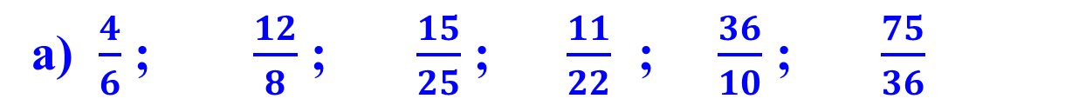
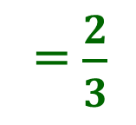

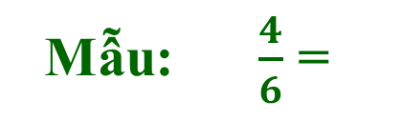
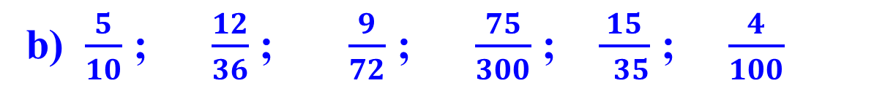
Bài 1: Rút gọn các phân số:
a) $\frac{4}{6}$ ; $\frac{12}{8}$ ; $\frac{15}{25}$ ; $\frac{11}{22}$ ; $\frac{36}{10}$ ; $\frac{75}{36}$
b) $\frac{5}{10}$ ; $\frac{12}{36}$ ; $\frac{9}{72}$ ; $\frac{75}{300}$ ; $\frac{15}{ 35}$ ; $\frac{4}{100}$
a)
Mẫu: $\frac{4}{6}$ =
$$\frac{4 :2}{6 :2}$$
= $\frac{2}{3}$

Slide 10
Bài 1: Rút gọn các phân số:
a)
;
;
;
Notes:
10

Slide 11

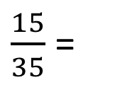
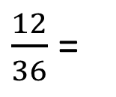

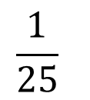

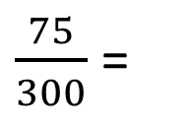
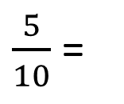
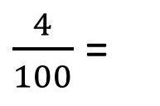

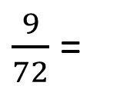

Bài 1: Rút gọn các phân số:
b)
$\frac{5}{10}$ =
$$\frac{1}{2}$$
$\frac{12}{36}$ =
$$\frac{1}{3}$$
$\frac{9}{72}$ =
$$\frac{1}{8}$$
$\frac{75}{300}$ =
$$\frac{1}{4}$$
$\frac{15}{35}$ =
$$\frac{3}{7}$$
$\frac{4}{100}$ =
$$\frac{1}{25}$$

Slide 12
Bài 2: Trong các phân số sau:
A
B
8
72
C
D
E
12
73
a) Phân số nào tối giản ? Vì sao ?
Phân số tối giản là:
Vì: Tử số và mẫu số của các phân số không cùng chia hết cho một số tự nhiên nào lớn hơn 1.

Slide 13

b) Phân số nào rút gọn được? Hãy rút gọn phân số đó.
Phân số rút gọn được là những phân số : $\frac{8}{12}$ ; $\frac{30}{36}$
Rút gọn: $\frac{8}{12}$ = $\frac{2}{3}$ ; $\frac{30}{36}$ = $\frac{5}{6}$

Slide 14
Bài 3: Viết số thích hợp vào ô trống:
9
= = = .
36
4

Slide 15
Vận dụng

Slide 16
Trò chơi: Ô cửa bí mật
1
2
3
4
27
?
3
54
9
=
=
=
72
?
?
36
12
4

Slide 17
Trò chơi: Ô cửa bí mật
1
2
3
4
36
18
?
3
6
=
=
=
48
?
8
4
24
?

Slide 18

Giáo viên: Trần Công Hiến
Tạm biệt các em,
hẹn gặp lại!

